Slide 2
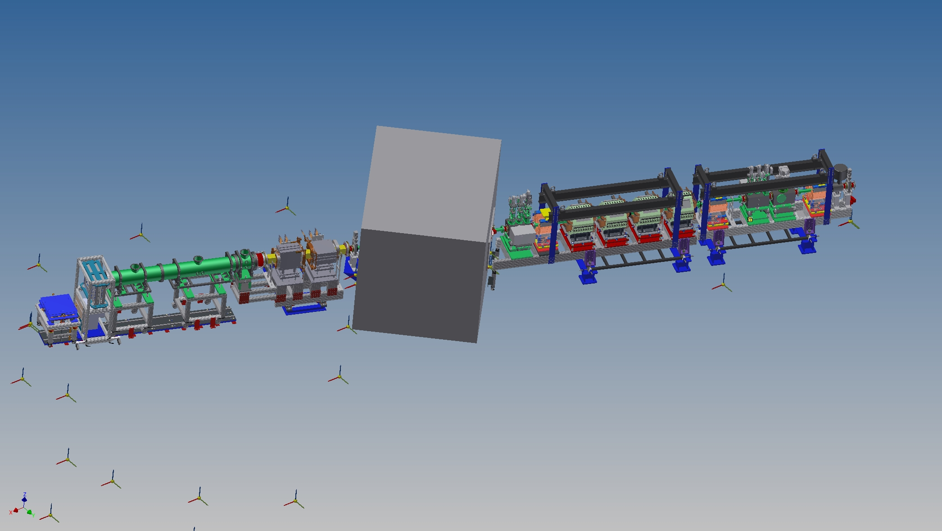
Linea sperimentale

Slide 3
Progetto XPR
Stato 1
Progettazione e realizzazione supporti di linea
inerenti la sala Sincrotrone.
Stato 2
a) Progettazione e realizzazione supporti di linea
inerenti la sala Sperimentale
b) Progettazione e realizzazione guida per supporto
Dose delivery system
c) Progettazione banco regolabile x-y-z per
esperimenti sala sperimentale

Slide 4
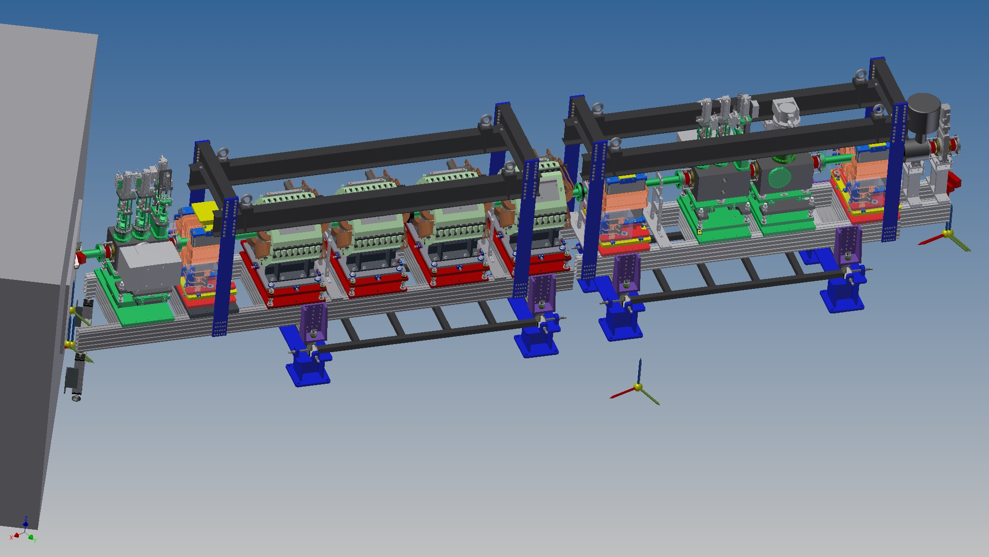
Obiettivo stato 1

Slide 5
Stato 1
Tutti i particolari necessari all’assemblaggio sono stati comprati, e consegnati presso il CNAO.
Il lavoro di assemblaggio è e sarà curato da Fiocchi Daniel e suoi collaboratori.
I due supporti sono già stati assemblati e sono stati montati in sala Sincrotrone per verificare dimensioni ed eventuali interferenze con sistemi esistenti; il test è OK.
I quattro piedi dei supporti sono stati posizionati definitivamente e fissati a terra con tasselli.
E’ cominciato il lavoro di modifica, sui magneti e sui componenti di linea esistenti, per adattarli ai nuovi supporti.

Slide 6
Stato 1
Finito il lavoro di aggiustaggio dei componenti si potrà proseguire con il montaggio ed il posizionamento di tutti i componenti di linea a disposizione, sui supporti.
Questo lavoro verrà realizzato in sala Power Supply 1 e verrà eseguito un primo allineamento dei componenti sui due supporti singolarmente. Quando verranno installati in sala sincrotrone si provvederà a posizionarli lungo l’asse fascio e verificato l’allineamento finale con il laser tracker.

Slide 7
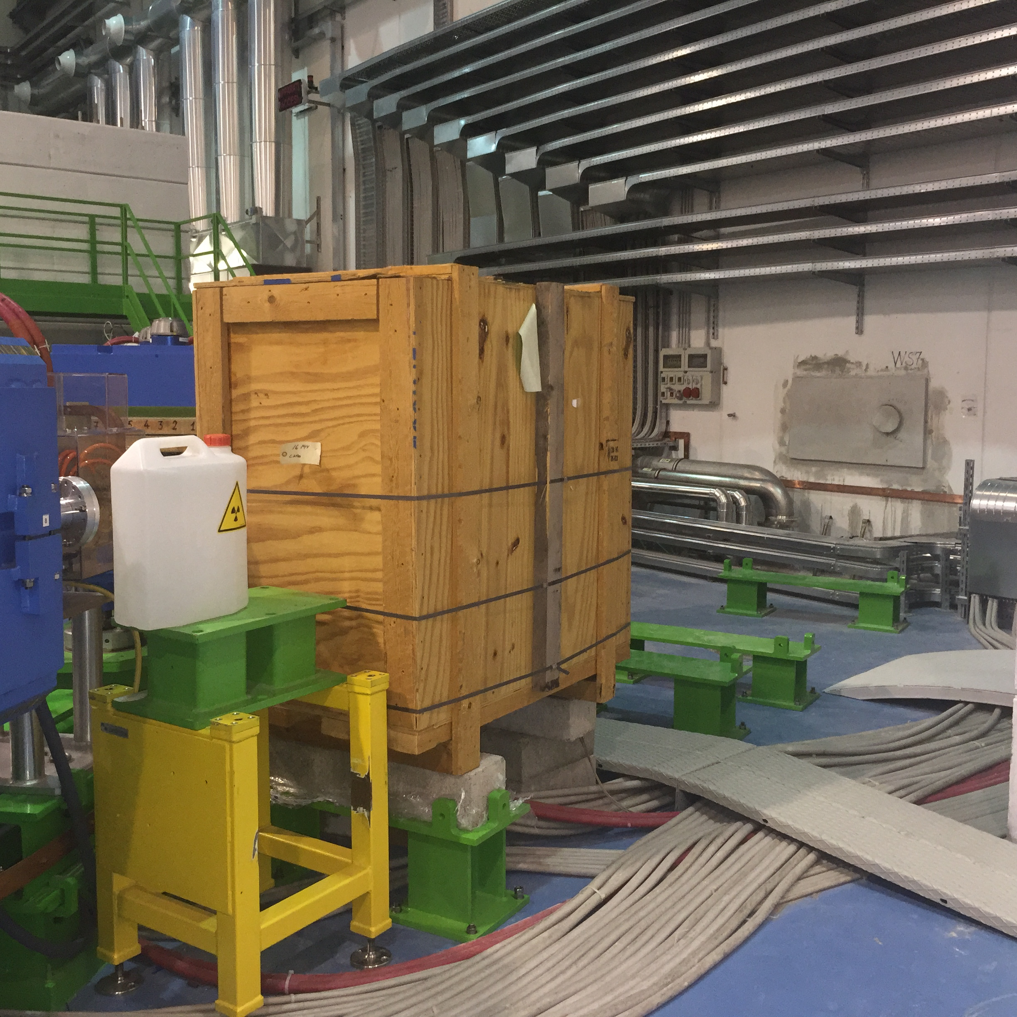
Stato 1
I quattro piedi dei supporti sono stati posizionati definitivamente e fissati a terra con tasselli.

Slide 8
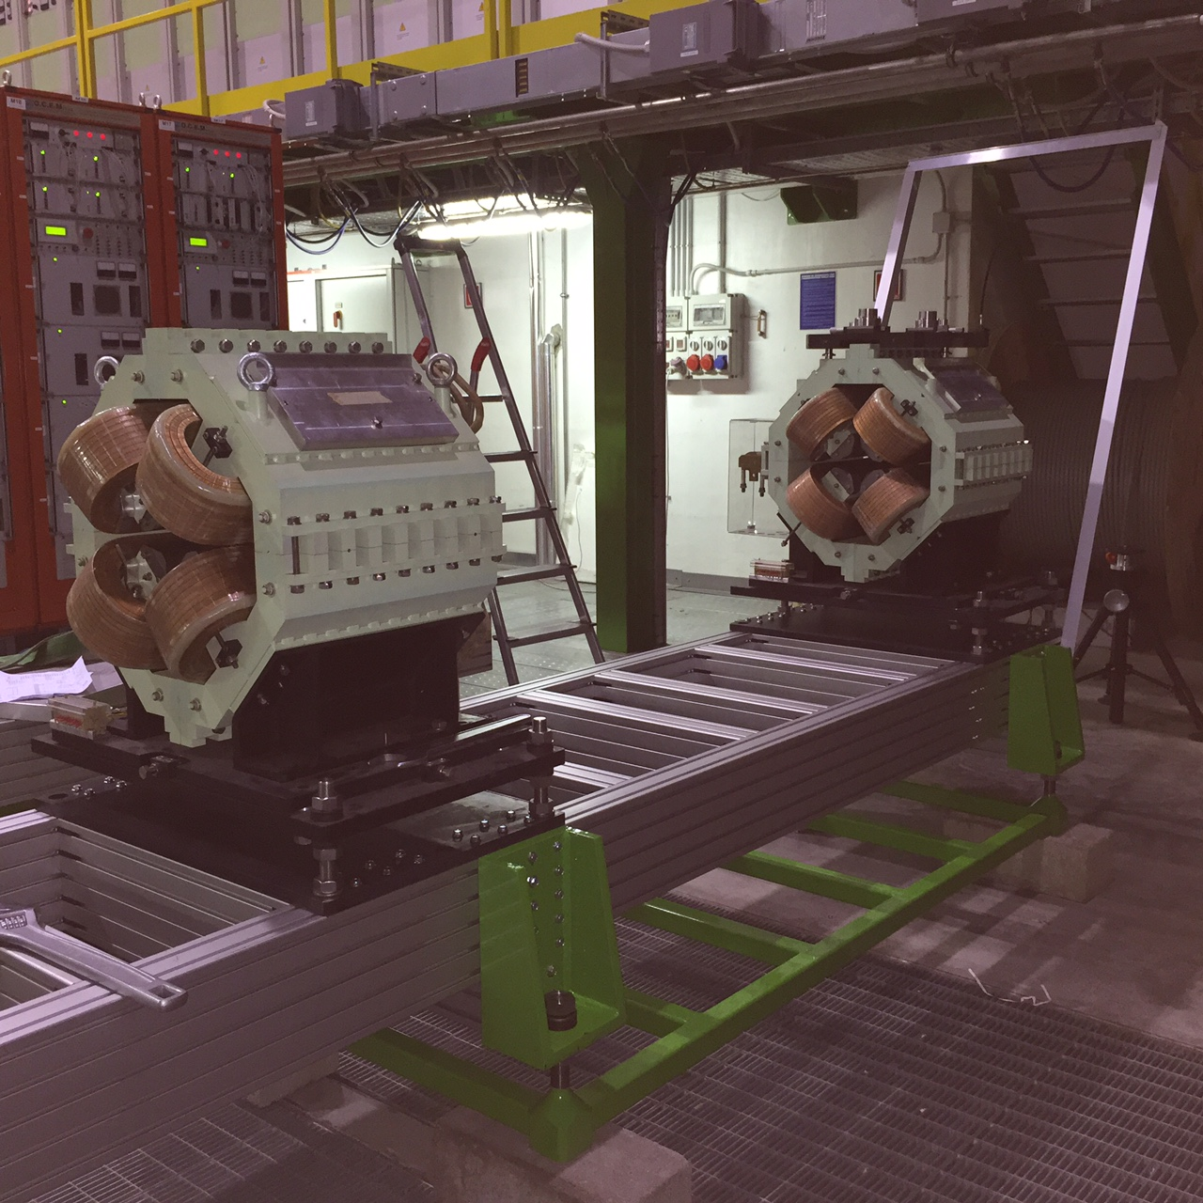
Stato 1
Inizio dell’assemblaggio dei componenti sul girder lungo (vicino al muro di separazione con la sala XPR).

Slide 9
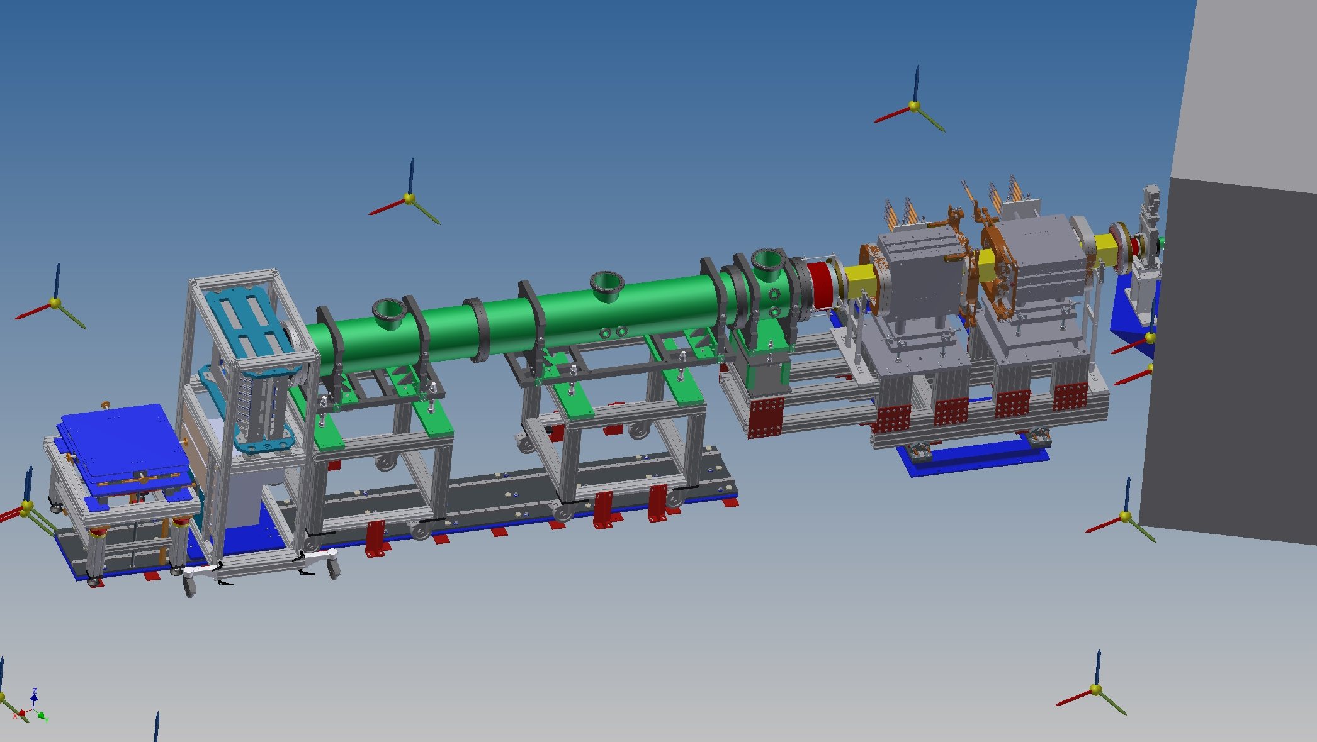
Obiettivo stato 2

Slide 10
Stato 2
La progettazione è stata completata:
supporto mobile per magneti di scanning
Carrelli supporto linea con ruote
Guida interrata per supporto mobile DDS
Banco regolabile x-y-z per allineamento esperimenti
Buca per alloggio guida DDS

Slide 11
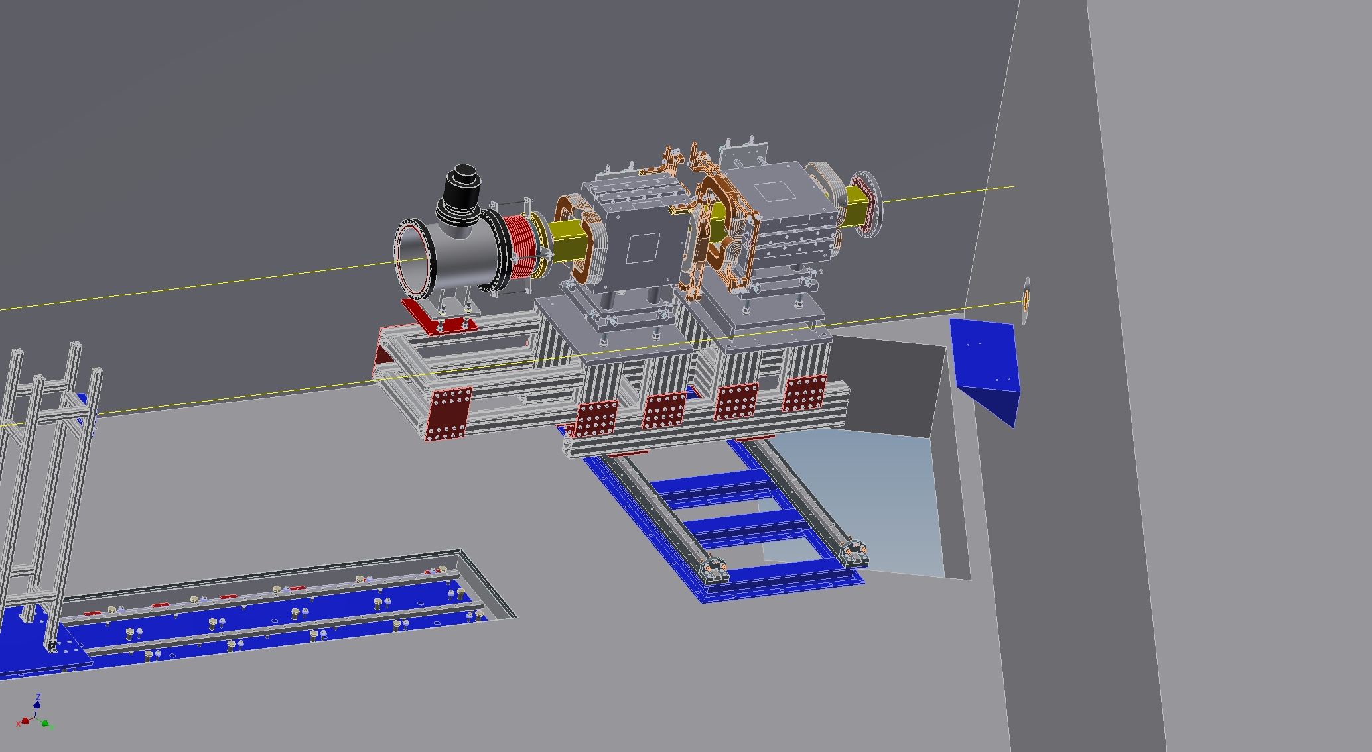
Supporto mobile magneti di scanning

Slide 12
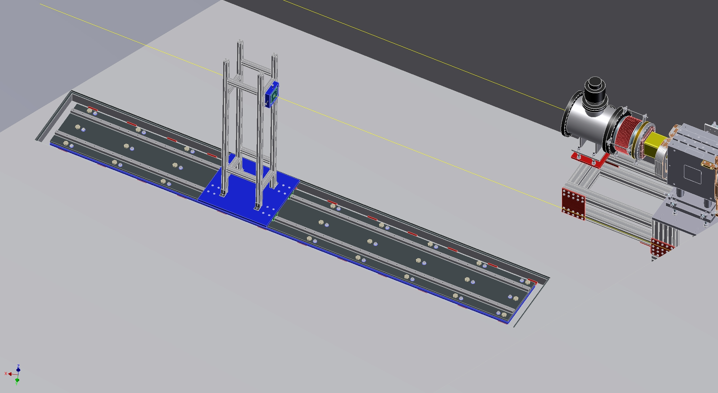
Guida supporto DDS

Slide 13
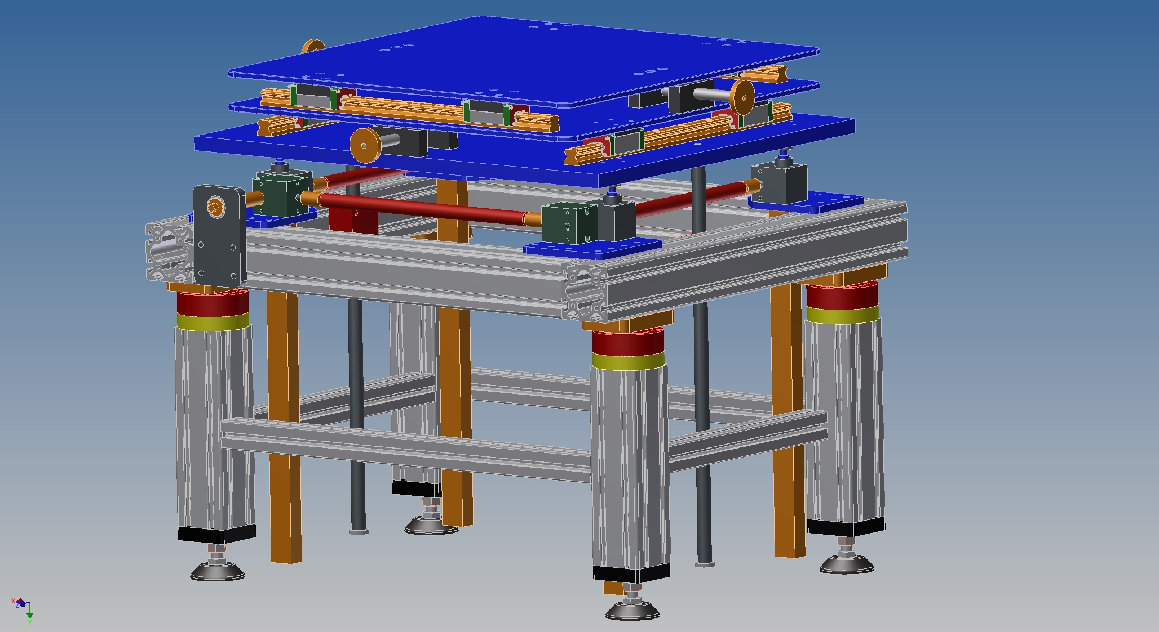
Banco x-y-z regolabile

Slide 14
Il disegno della buca, da realizzare in sala sperimentale, è stato definito nei particolari, quindi la stessa può essere realizzata subito.
Ordini per l’acquisto e la realizzazione di particolari sono in fase di lavorazione (stiamo ricevendo le offerte informali)
Se gli ordini fossero piazzati entro il 15 Marzo, tutti i componenti potrebbero essere al CNAO entro giorno 15 Maggio.
L’assemblaggio potrebbe iniziare subito poiché l’ingresso in sala è sempre disponibile.

